Slide 1


COVID 19 PANDEMIC DATA, ANALYSIS & VISUALIZATION
3TN TEAM
Trinh Xuan Nam
Le Nguyen Thien Thanh
Le Phuoc Tri
Tran Minh Tri

Slide 2


Nguồn dữ liệu
DataWorld
https://data.world/angie-scetta/covid-data-20210301/workspace/file?filename=covid_data.csv
Our World in Data
- https://github.com/owid/covid-19-data/tree/master/public/data/

Slide 3

Đại dịch COVID-19
Khởi nguồn vào cuối tháng 12 năm 2019[

Slide 4

Đại dịch COVID-19
Ca nhiễm đầu tiên: Vũ Hán, Hồ Bắc, Trung Quốc

Slide 5
03/2021
173 quốc gia
113,863,086 ca nhiễm
2,532,633 ca tử vong

Slide 6
Phân tích số ca nhiễm và tử vong
01
02
03
Europe
North America
Asia
04
05
South America
Africa
33883270 ca nhiễm
811247 ca tử vong
32924592 ca nhiễm
749089 ca tử vong
25090189 ca nhiễm
399483 ca tử vong
06
Oceania
18026103 ca nhiễm
467842ca tử vong
3906140 ca nhiễm
104021 tử vong
32792 ca nhiễm
951 tử vong

Slide 7
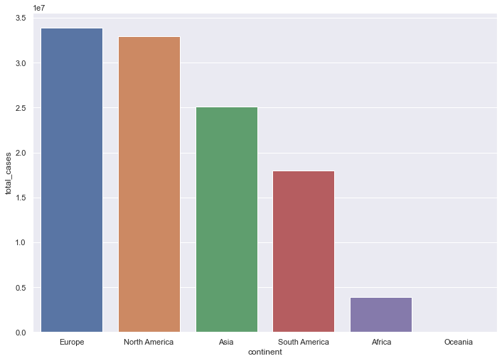
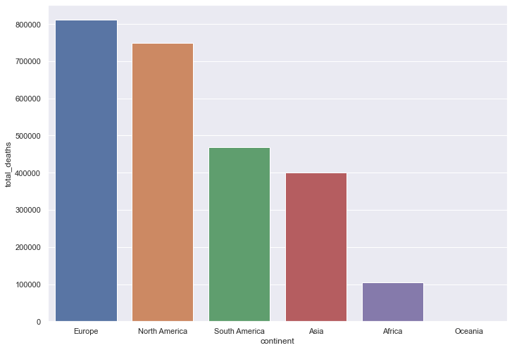
Phân tích số ca nhiễm và tử vong
Số ca nhiễm theo châu lục
Số ca tử vong theo châu lục

Slide 8
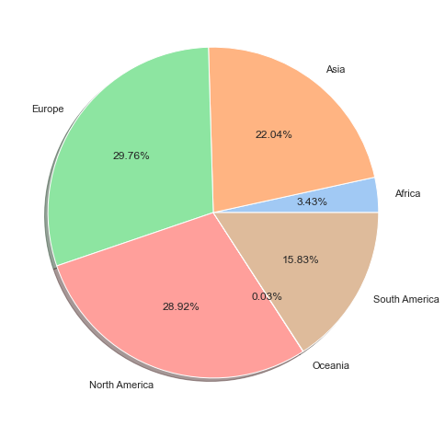
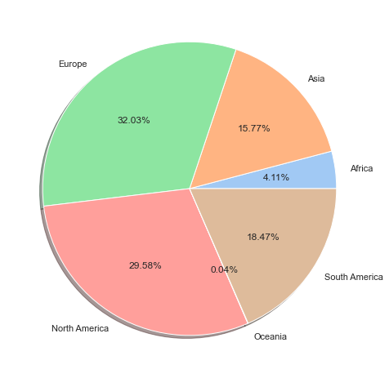
Phân tích số ca nhiễm và tử vong
Số ca nhiễm theo châu lục
Số ca tử vong theo châu lục

Slide 9
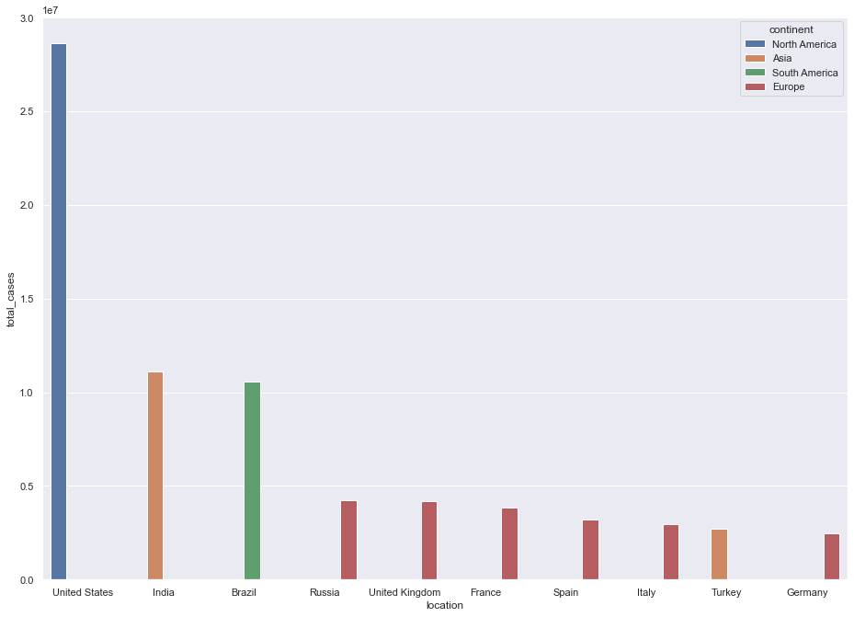
TOP 10 quốc gia có số ca nhiễm cao nhất

Slide 10
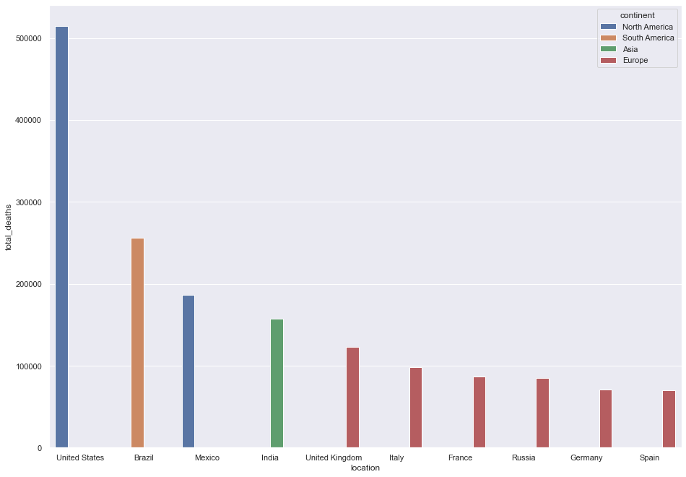
TOP 10 quốc gia có số ca tử vong cao nhất

Slide 11
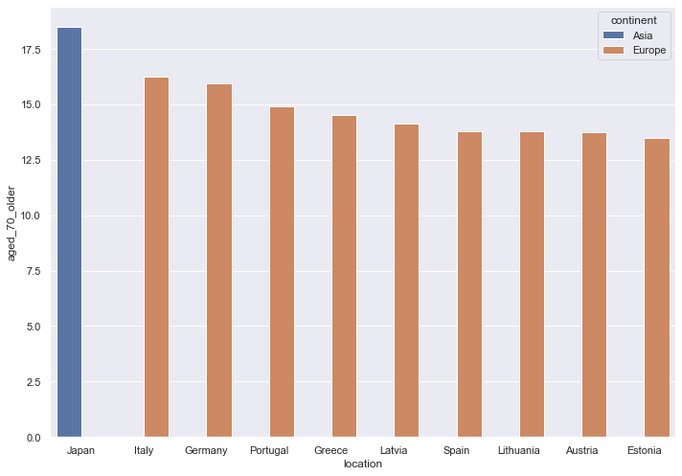
TOP 10 quốc gia có tỷ lệ dân số trên 70 cao nhất

Slide 12
Mô hình hồi quy
Xây dựng bài toán hồi quy đa biến dự báo số lượng ca tử vong dựa trên dân số, số ca nhiễm và số người trên 70 tuổi.

Slide 13
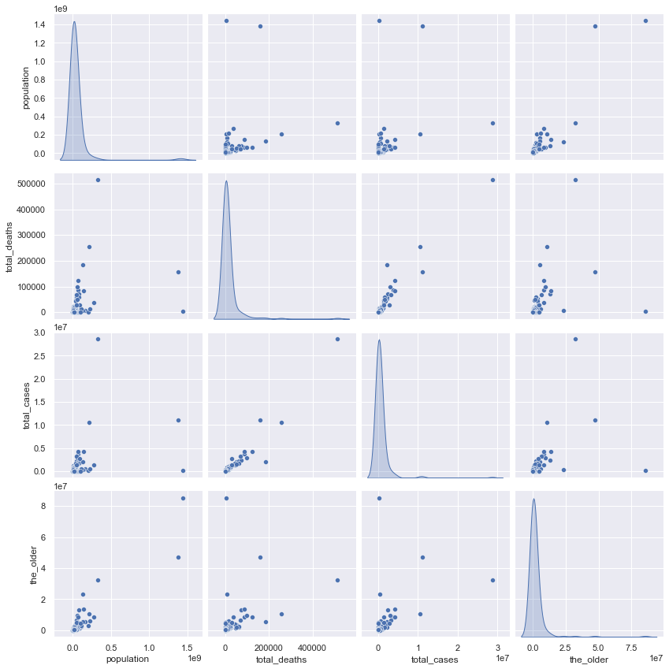
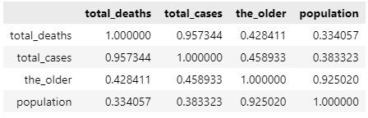
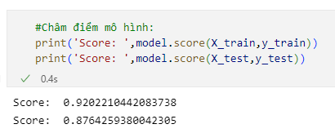
# Phân tích tương quan giữa các đại lượng: số ca chết, số ca nhiễm, số lượng người già, dân số

